Slide 1

The future of systems
Lina Patricia Rubio
Shara Duran
Karen Sofia Calderón

Slide 2
Misión
Desarrollar aplicativos webs funcionales que sean útiles, que contengan la información clara, necesaria y adecuada para todo tipo de público para que nos pódamos expandir a un mercado extenso de aplicativos webs

Slide 3
Visión
La empresa “The Future Of Systems” tiene como objetivo en 10 años ser una empresa reconocida nacional e internacionalmente teniendo buenos resultados y reseñas positivas de clientes anteriores, también poder brindar una oportunidad laboral para todo ciudadano

Slide 4
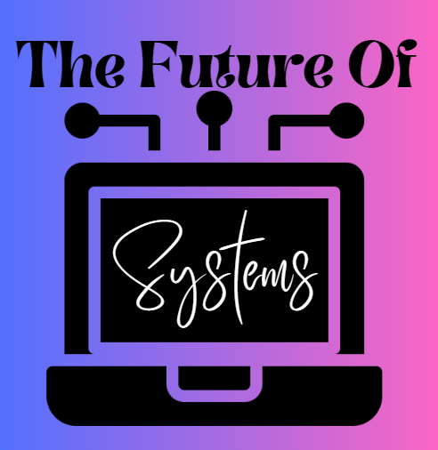
Logo

Slide 5
ESLOGAN
“El futuro de tu empresa esta en nuestras manos”

